Slide 1

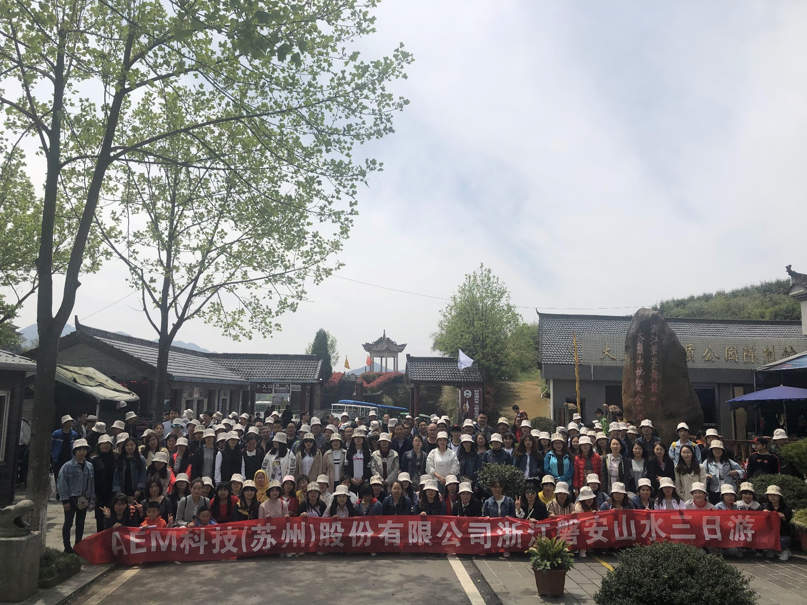
AEM WEEKEND SHARING
AEM周末分享
第 357期
AEM科技浙江磐安 山水三日游

Slide 2
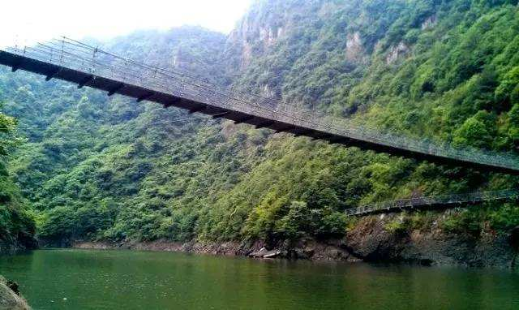
AEM WEEKEND SHARING
大家盼望已久的年度旅游活动终于到来了，4月12日早上6：30出发，乘车前往旅游目的地----浙江磐安，磐安以山水之美著称。第一站舞龙峡，舞龙峡景区位于浙江省级风景名胜区夹溪上游。

Slide 3
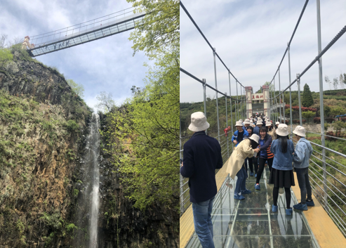
AEM WEEKEND SHARING
进入景区，首先体验的是浙江地区最高最长的全玻璃栈桥，全长88米，宽2.6米，垂直落差88米。桥面采用透明玻璃铺设，而且玻璃桥有一段做了特效处理，踩上去时会迅速出现裂痕并伴随着清脆的破裂声，绝对是感官上的强烈刺激。

Slide 4
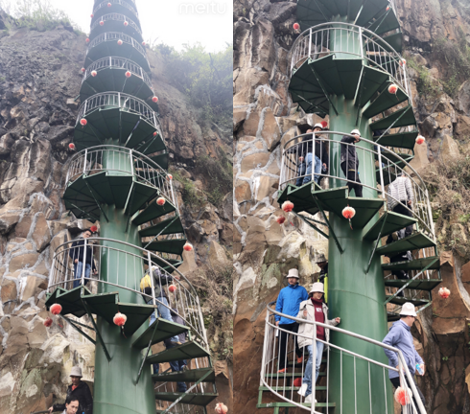
AEM WEEKEND SHARING
接下来走进华东首座摩天旋转筒梯——腾龙转运梯，位于舞龙峡景区玄武山的悬崖边，是进入下一游览区域的必经之路，初行者大胆扶梯远观，难免头晕目眩、如临深渊，比走玻璃桥更有莫名的恐惧感。

Slide 5
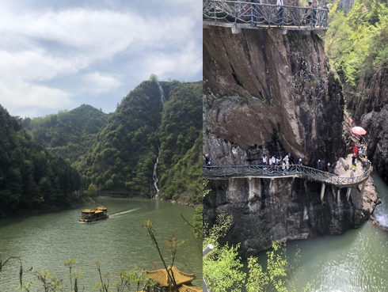
AEM WEEKEND SHARING
除了感受惊险刺激，景区也有汇集潭、湖、石、山、林等丰富自然资源，特点是多瀑布，可谓是星罗棋布，随处都可见到，其中尤以跌水腾龙、洞天飞龙、连天盘龙、千丈跃龙、仙雅卧龙五大瀑布最为壮观，形态犹如千条龙以各种不同的姿态在不停地舞动。这些天然美景让人放松心情、赏心悦目。

Slide 6
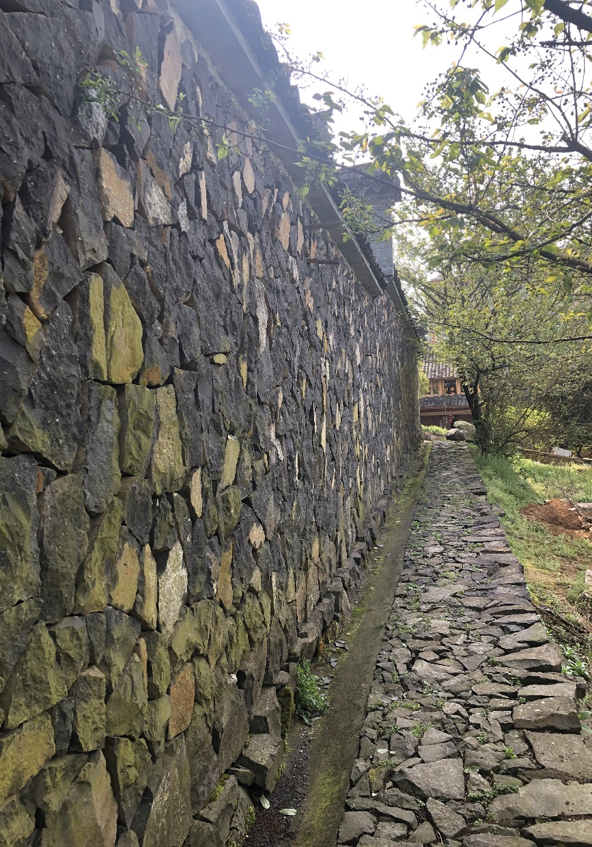
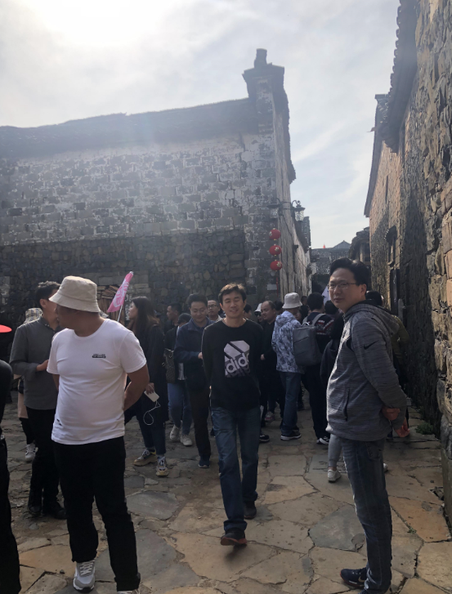
AEM WEEKEND SHARING
游完舞龙峡，我们来到“乌石村”，因为那里房屋的墙体完全就是用一块块形状大小完全没有规则的黑石垒起来，靠镶嵌而成的，且墙面十分平整，真的是很不容易，这足以体现当地人民的聪明才智。乌石村以其独特的民居特色，再加上四周优美的环境——古枫参天，翠竹连绵，炊烟袅袅，梯田层层，呈现出一派美丽的乡村田园风光。

Slide 7
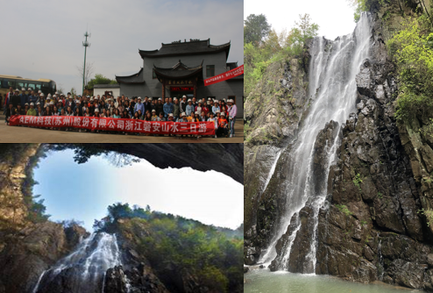
AEM WEEKEND SHARING
第二天上午，我们驱车前往“水下孔”景区，一入景区，飞瀑下泄的轰鸣声就不断灌绝于耳。行程是沿着蜿蜒栈道和阶梯由山顶走到谷底，再要由谷底返回到山顶，我们立于谷底，仰望天空，试着用自己的相机拍下了“水下孔”，罗汉瀑确实名不虚传，它从40米的高处，倾泄而下，跌落穴底，水花四溅，极具震撼力。

Slide 8
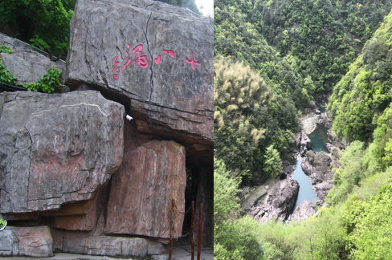
AEM WEEKEND SHARING
下午我们所到的景区名叫为“十八涡景区”，刻在门碑上的“十八涡”字乃由著名香港雕塑家沈默所雕刻，区内多山谷峡流，形成原因源之于远古的造山运动，在强烈的地形切割和长期流水作用下，造就了今古奇观。近千米长的河床陡然下跌，水流随着这险势跌落入潭，掀起轩然大波，呼啸着穿过山崖，钻过峡谷，打造了十八个连接不断的险涡和深潭。

Slide 9
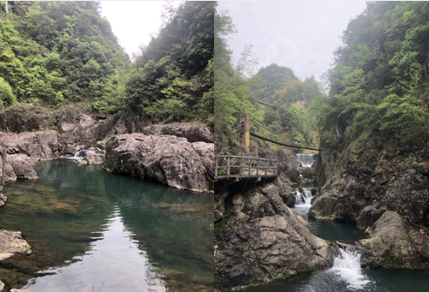
AEM WEEKEND SHARING
我们在这个景区足足呆上了有两个多小时，期间不停行走于蜿蜒弯曲建筑在悬崖峭壁上的栈道，山谷峡流，奇峰峭岩的胜景尽收眼底。怪石嶙峋，瀑潭精美，巨大的石头有的像鳄鱼，有的像乌龟，有的像狮子，你大胆地想象吧。两个多小时走下来虽然感觉很疲惫，但我们乐此不彼。

Slide 10
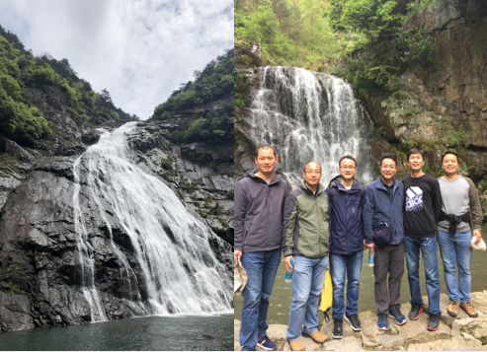
AEM WEEKEND SHARING
第三天上午的目的地为百仗潭，以山险、石奇、水清、洞幽、溪曲而闻名，“秀瀑孕深潭，绝峰育奇石，龙溪十八渡，石上四重天”是其景观的真实写照。区内奇石纷呈，飞瀑成群，水色山光，相映成趣，核心景点“百杖三叠瀑”，堪称“江南第一瀑”，其所在地势险要，上下三瀑相连，峡谷中水声轰鸣、水雾弥漫，背日而站，但见彩虹横空，似入人间仙境。

Slide 11
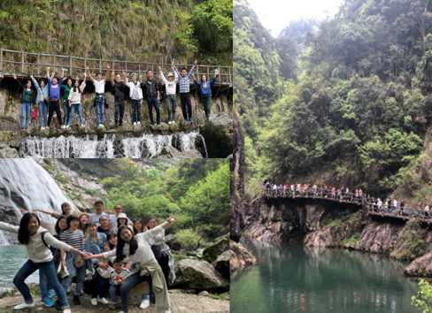
AEM WEEKEND SHARING
三天的山水行程考验着大家的意志品质，团队的互相鼓励坚持下来让我们感觉很值得。在这里，大自然的鬼斧神工，造就了山川、河流、森林、幽谷；在这里，一缕清风，一叶绿色，就连空气也弥漫着丝丝甜味；在这里，风声、水声、鸟声等亿万生灵发出的和音让人如痴如醉。AEM科技（苏州）股份有限公司磐安山水三日游顺利结束，期待明年的团队活动。

Slide 12
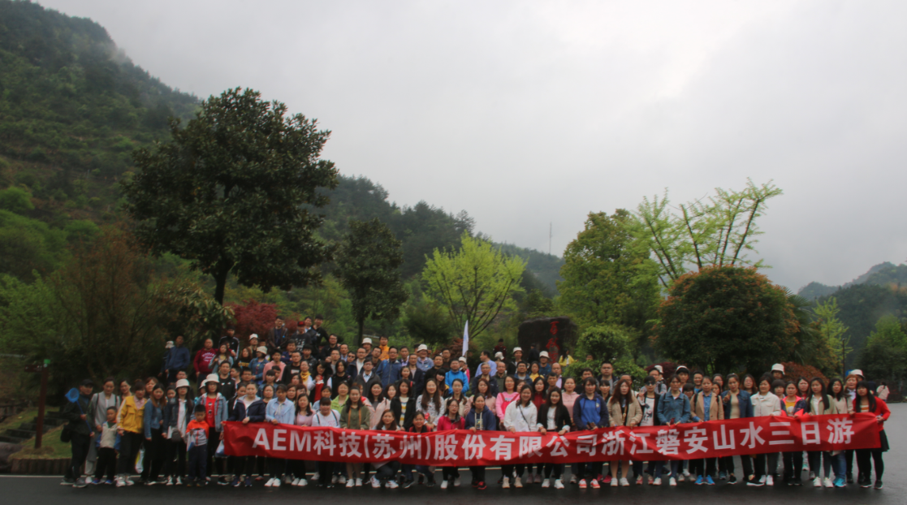

AEM WEEKEND SHARING
周末愉快！
共创 共进 共赢 共享
AEM科技人力资源部

